Slide 1

Группа –старшая и подготовительная

Slide 2

шестой МОДУЛЬ

Slide 3
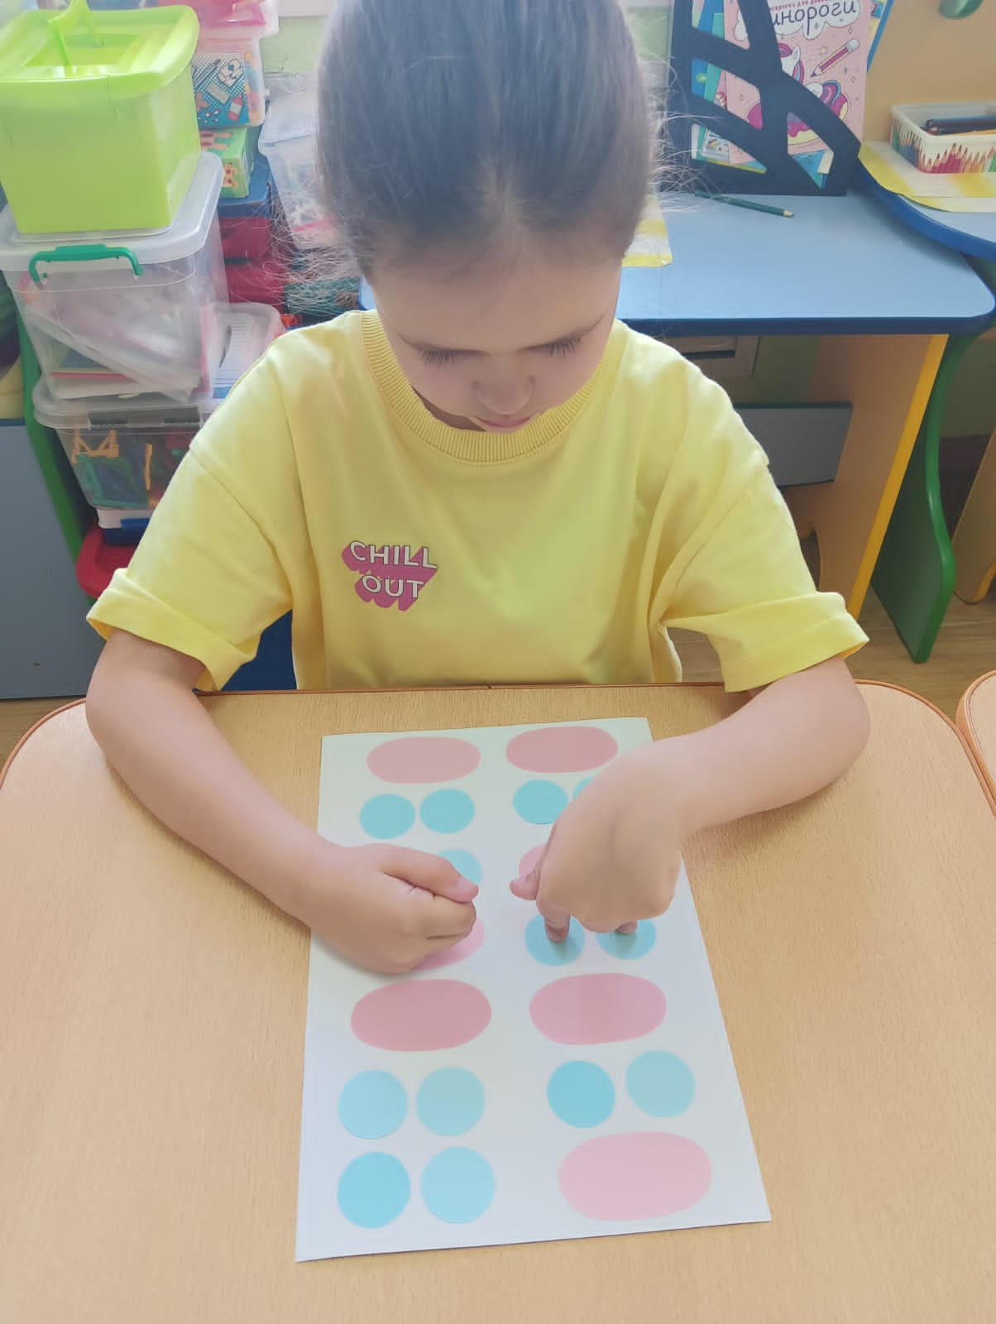
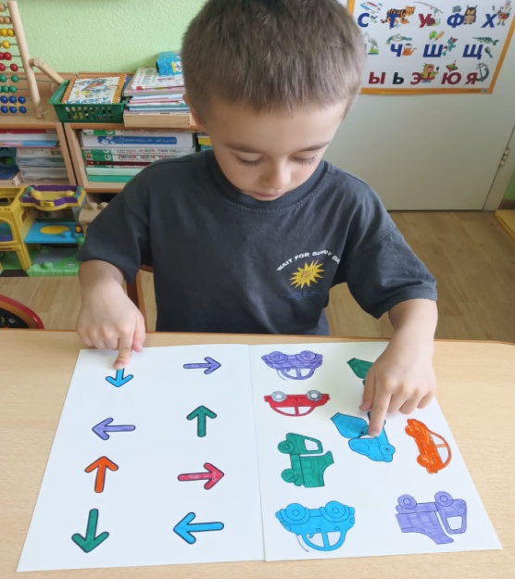
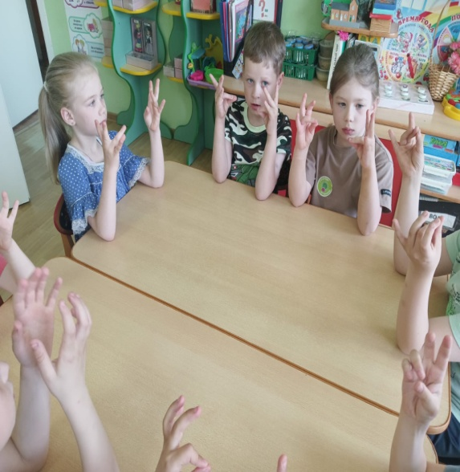
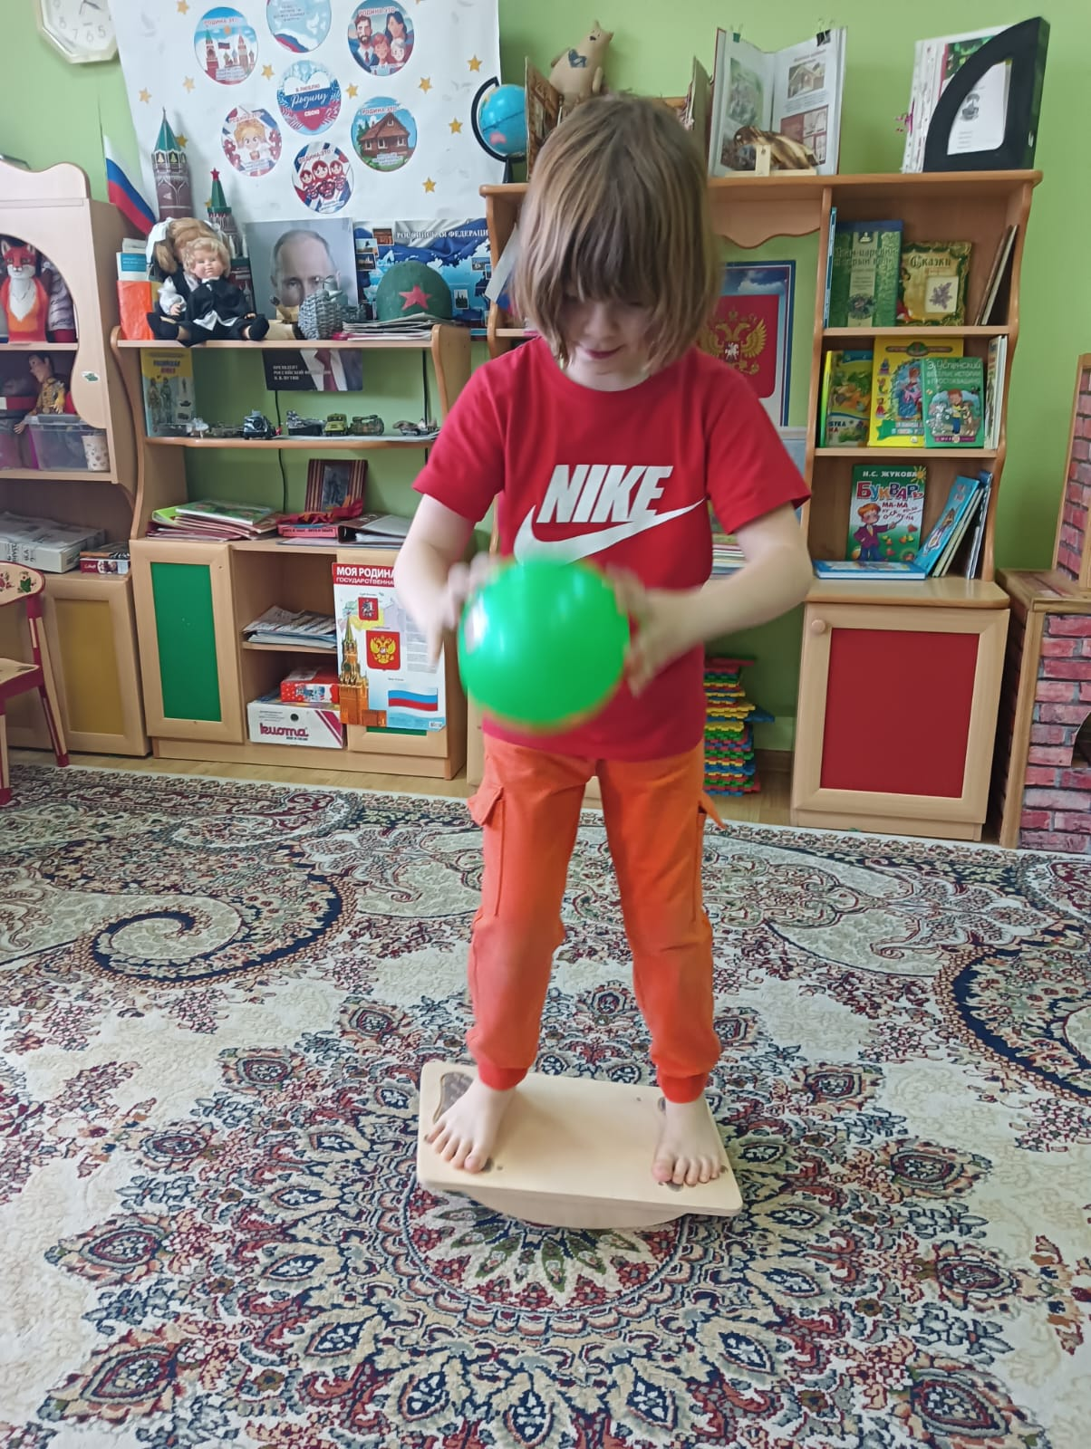
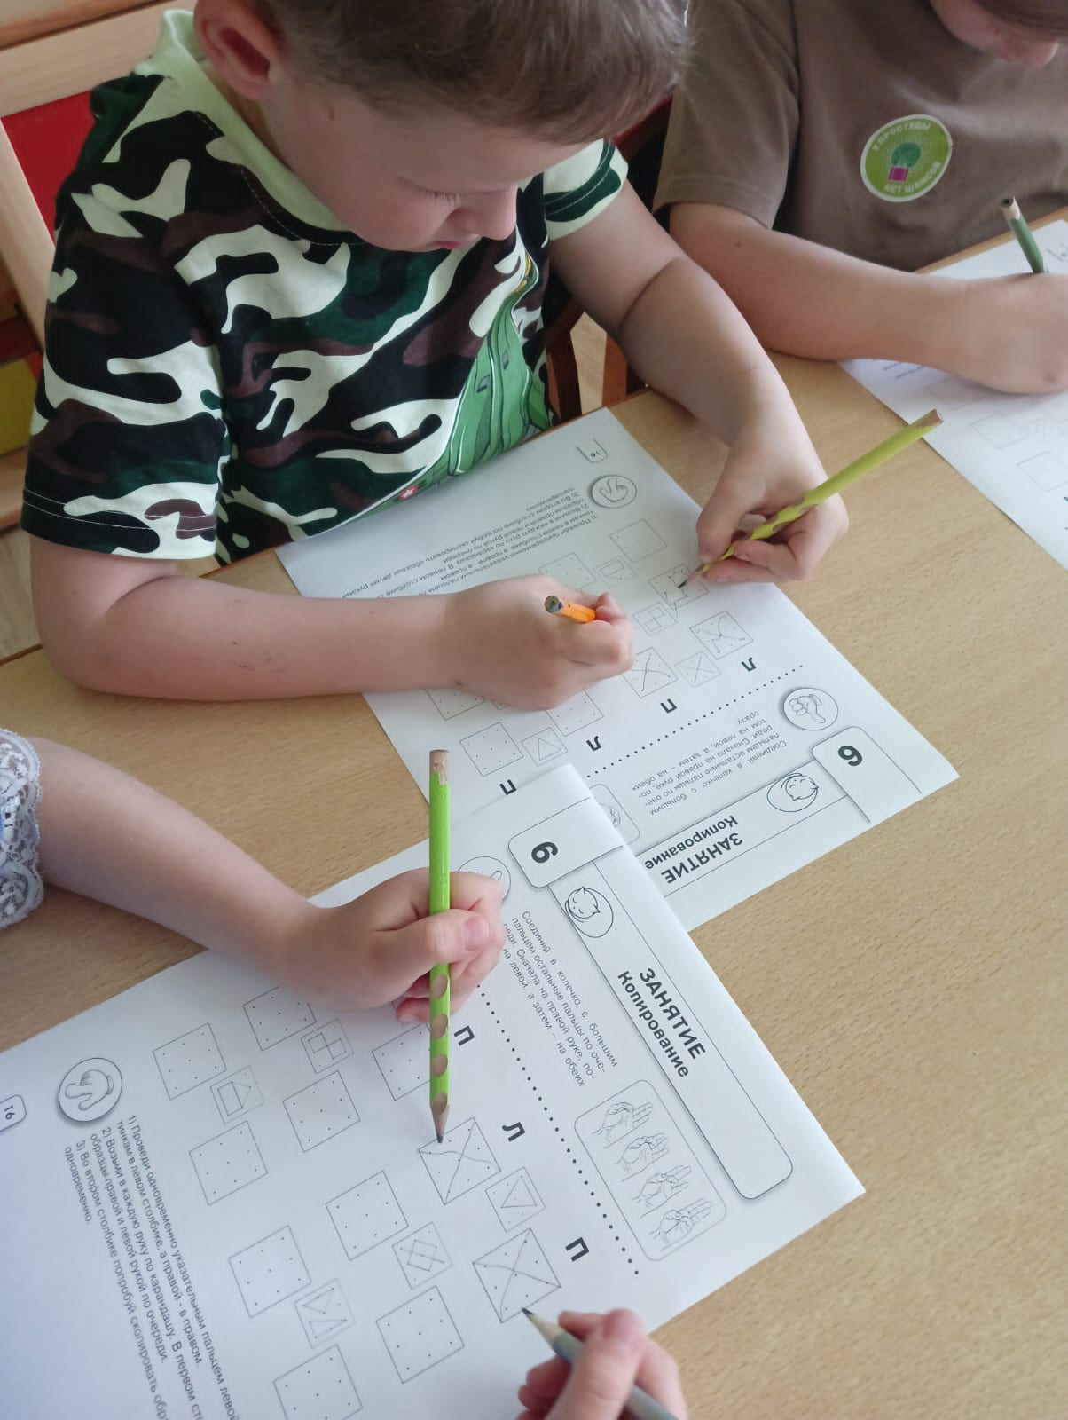
21.04.2025-27.04.2025
Инновационные технологии и практики
Педагог Дюльгер М.Г в подготовительной группе провела нейроигры и упражнения на развитие межполушарного взаимодействия. Нейроупражнения великолепно развивают внимание, усидчивость и скорость мышления.

Slide 4
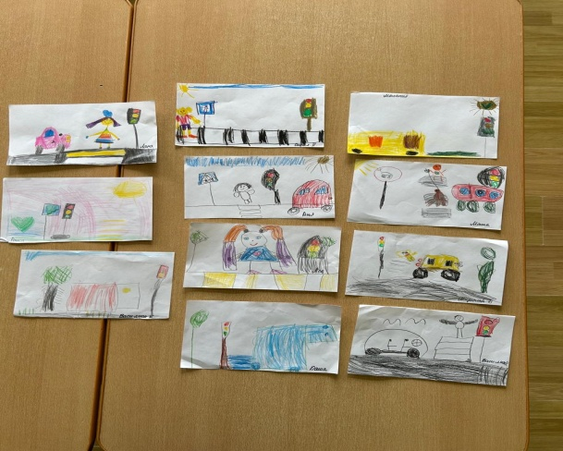
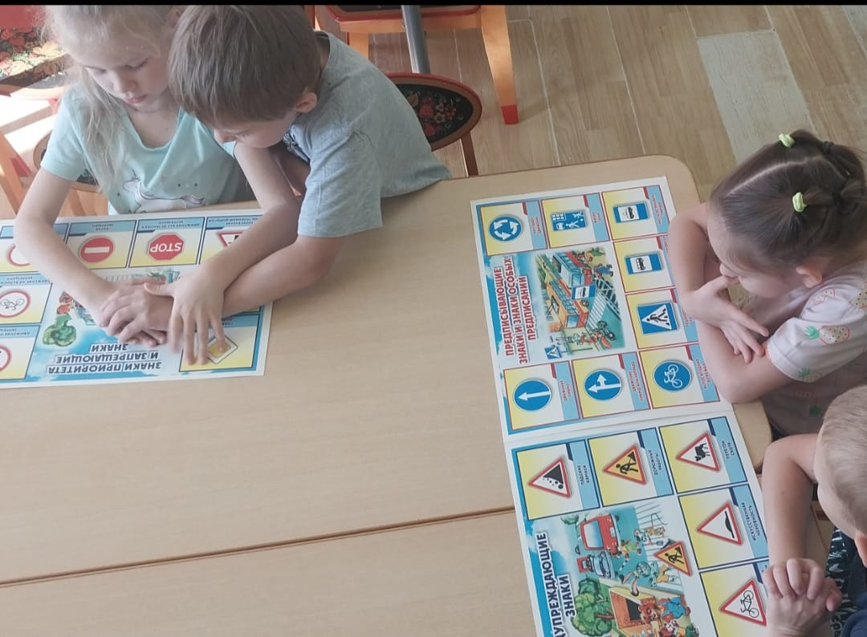
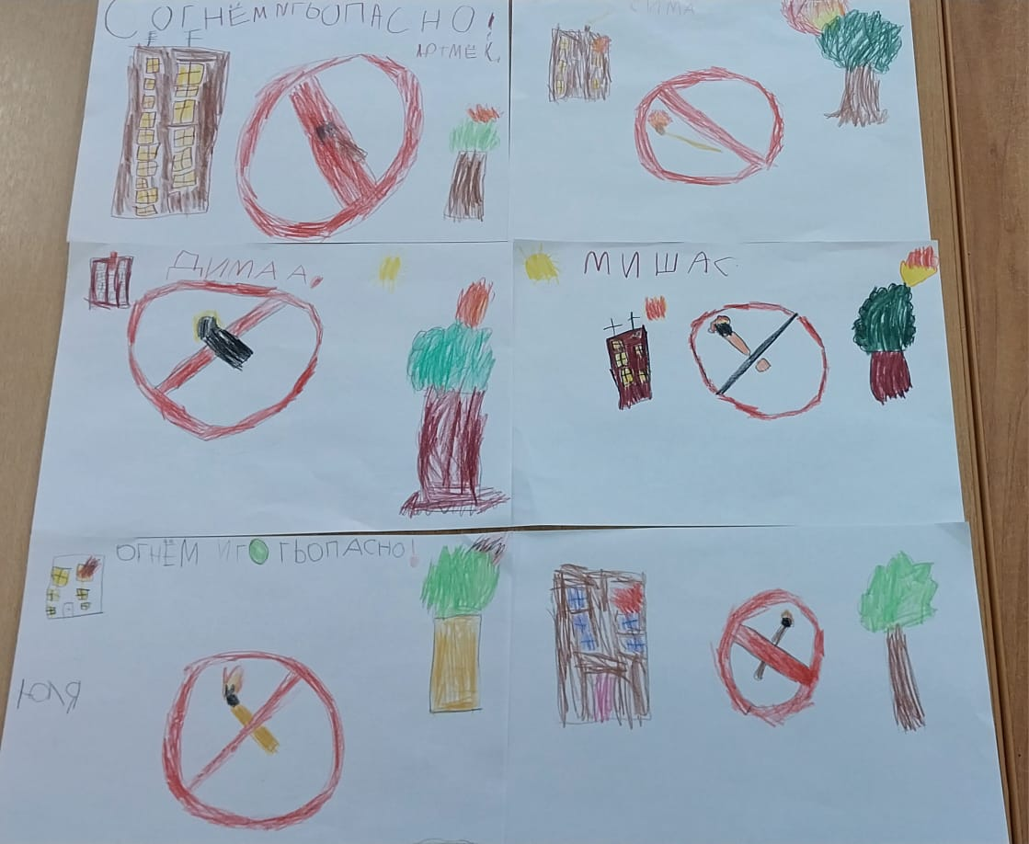
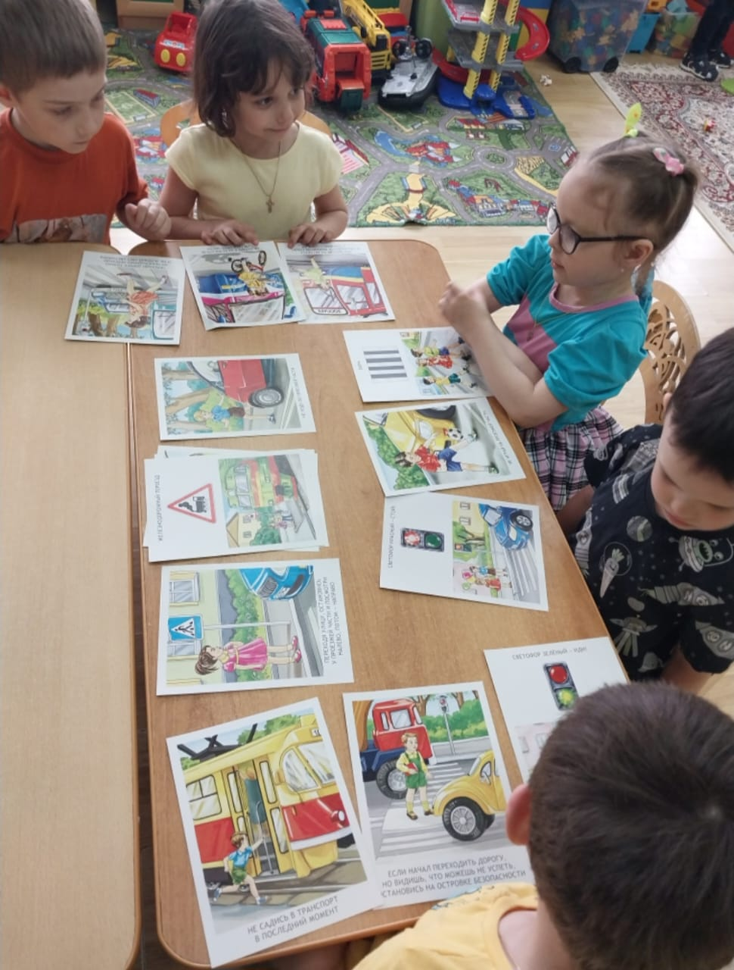
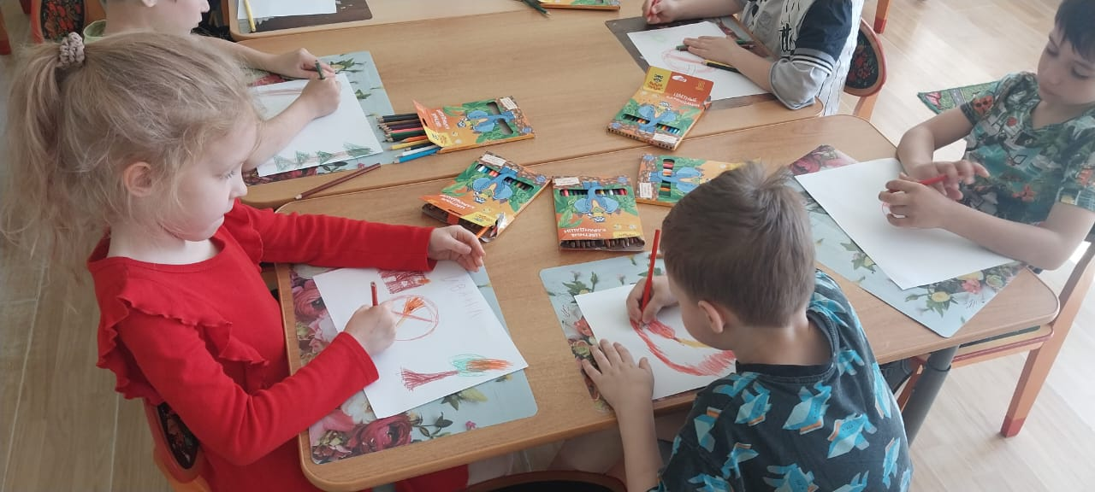
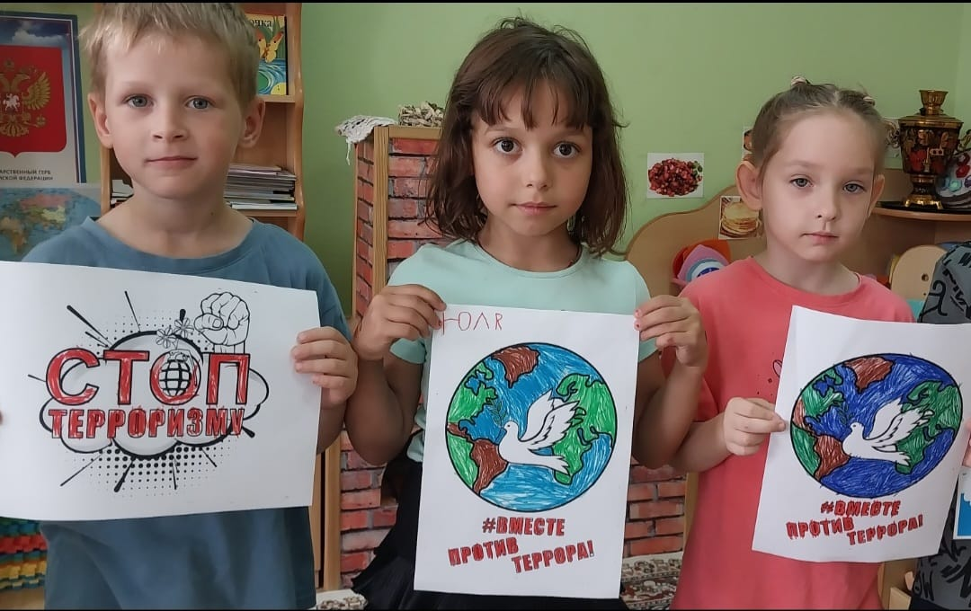
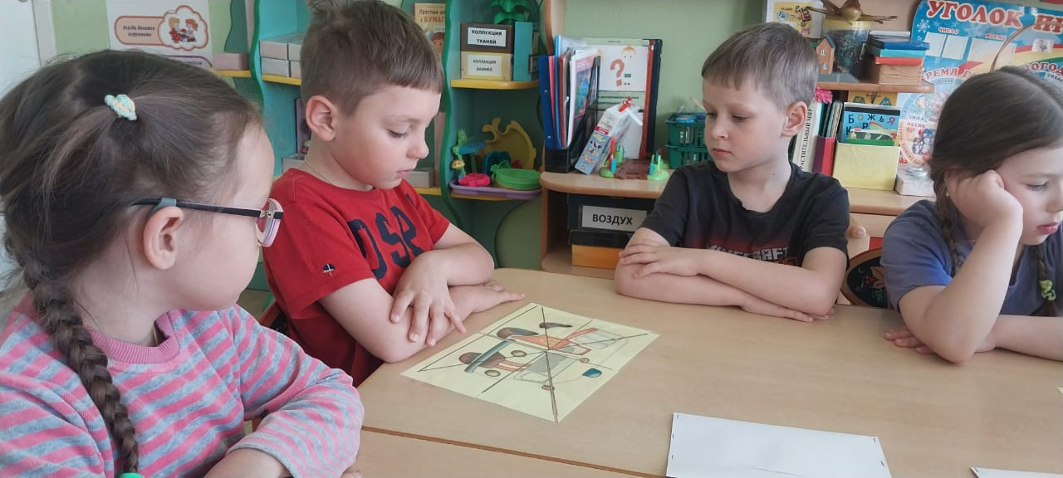
28.04.2025-30.04.2025
Мир без опасностей
Педагоги нашего комплекса провели ряд мероприятий, направленные на формирование навыков безопасного поведения на дороге.Т акие уроки-важный шаг в профилактике детского травматизма и воспитания грамотных пешеходов .
Педагоги : Дюльгер М.Г. Ченчикова а.А.

Slide 5
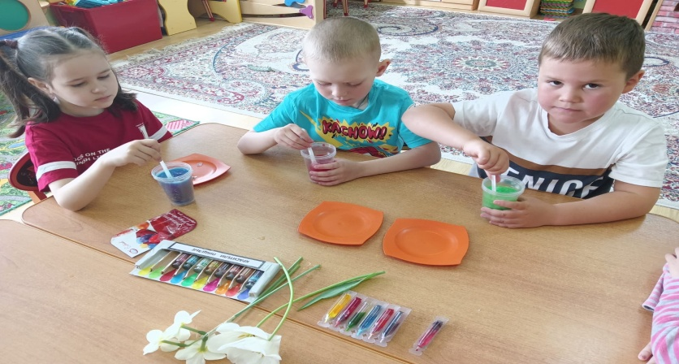
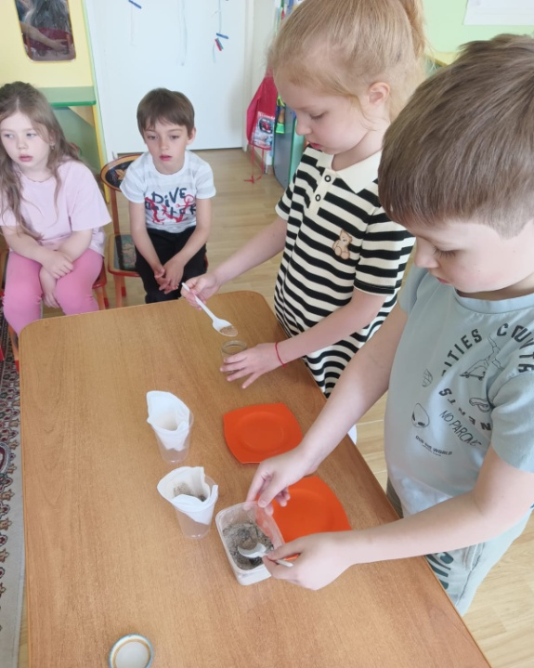
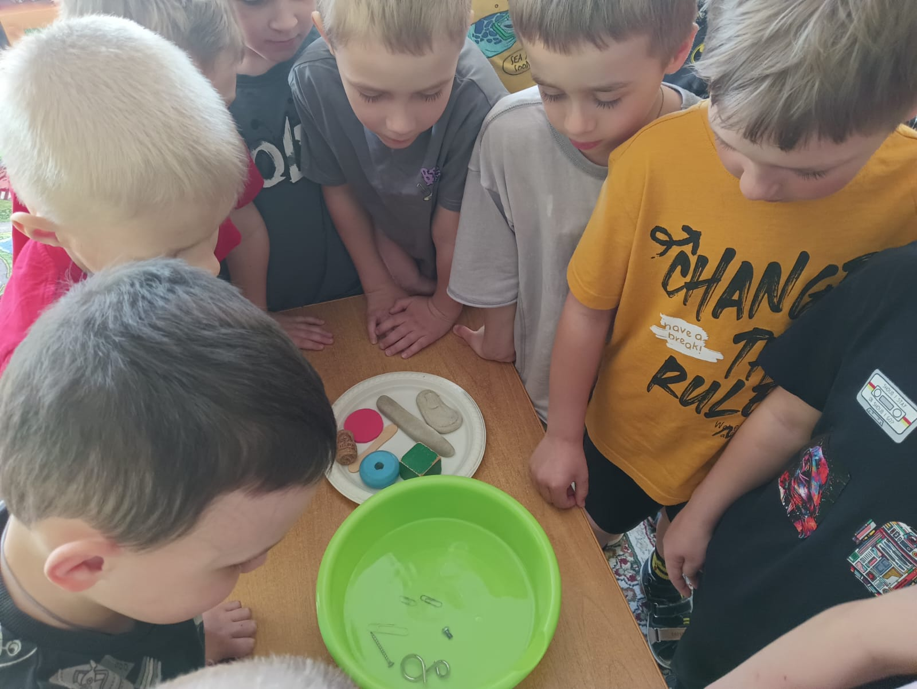
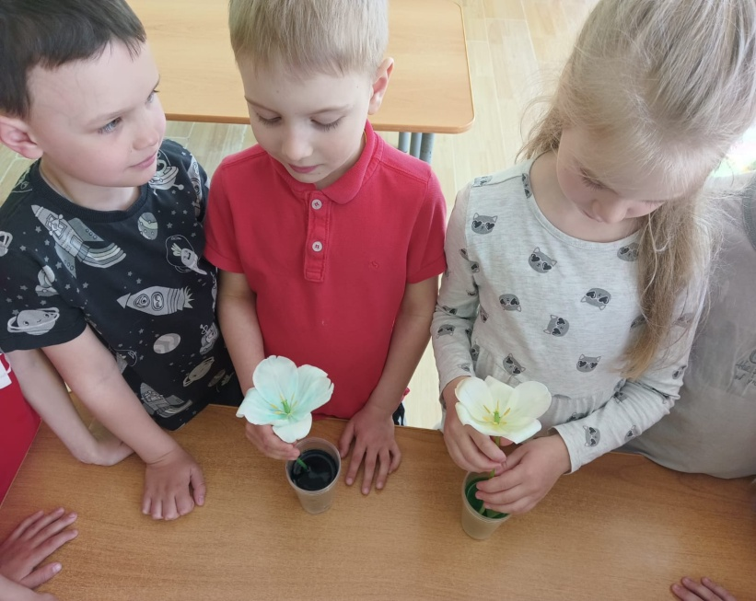
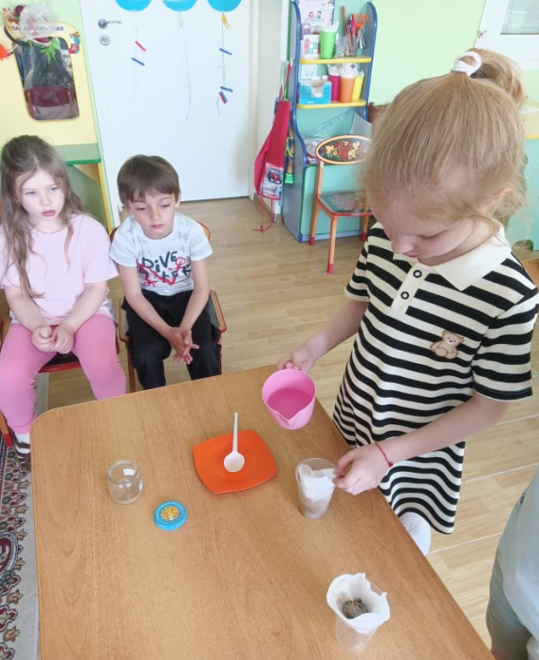
12.05.2025-18.05.2025
Экспериментариум
На этой неделе дети окунулись в мир чудес и фокусов. В ходе экспериментирования маленькие фокусники научились разным фокусам, которые появились, благодаря науке. И сделали для себя вывод, что фокусы несут не только развлекательный характер, но и развивают мышление, внимательность и ловкость рук. Дни прошли в атмосфере творчества , интереса и п познавательной активности.
Педагог: Дюльгер М.Г

Slide 6
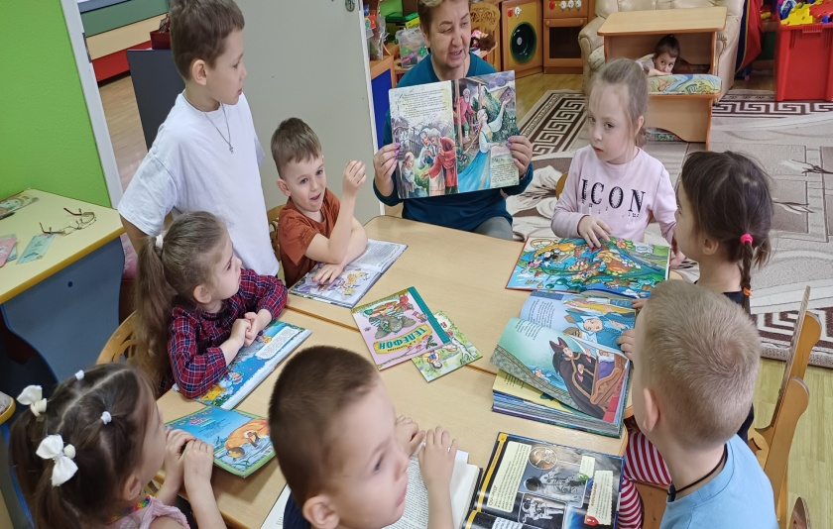
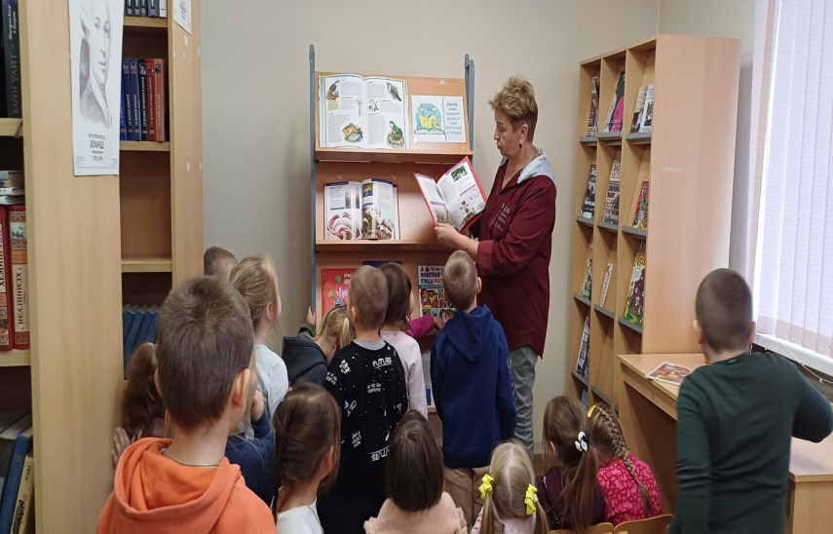
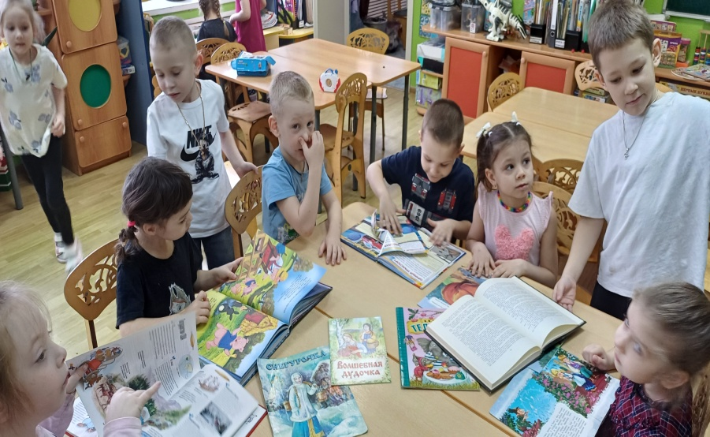
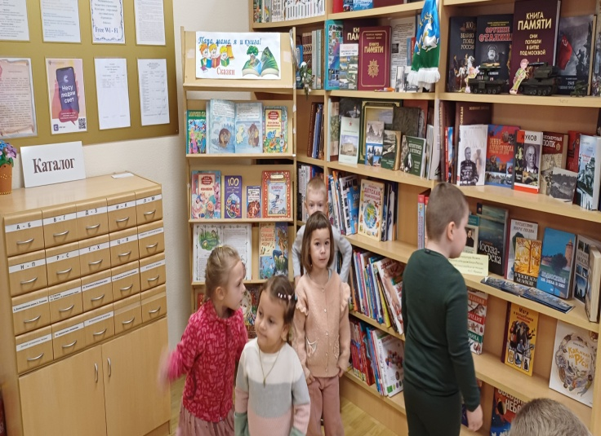
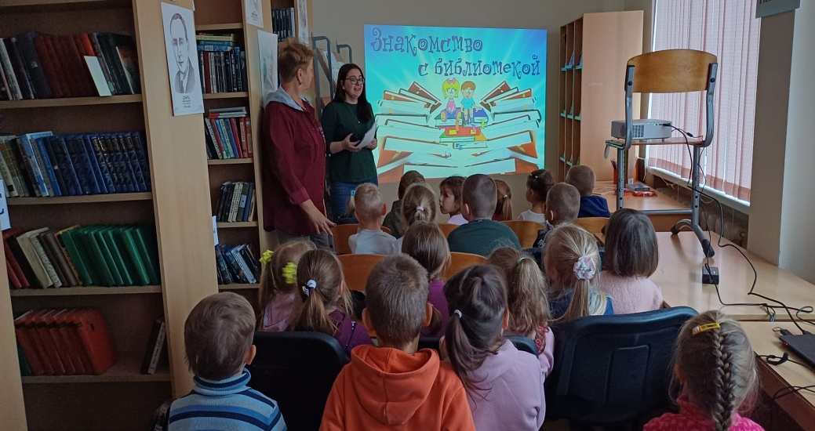
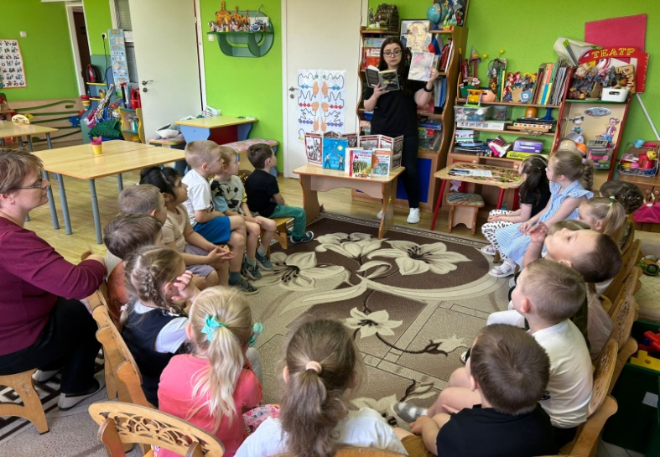
19.05.2025-25.05.2025
Книга – лучший друг
Очень интересная неделя прошла для детей старшей группы под названием « Книга- лучший друг». С детьми проводились беседы, читали, разгадывали загадки. В конце недели дети посетили сельскую библиотеку в ДК . Мероприятия были направлены на развитие интереса к чтению, формированию бережного отношения к книге.

Slide 7
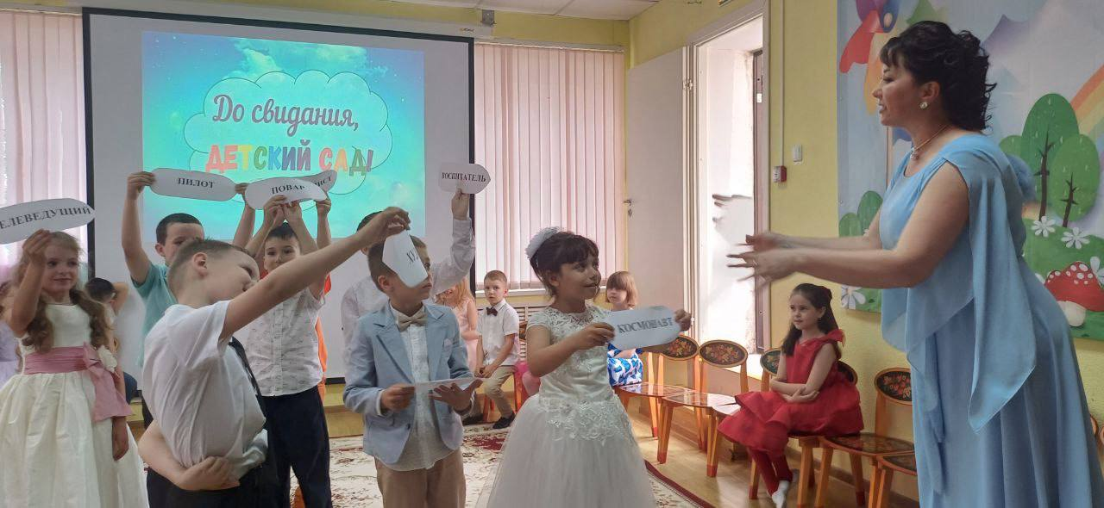
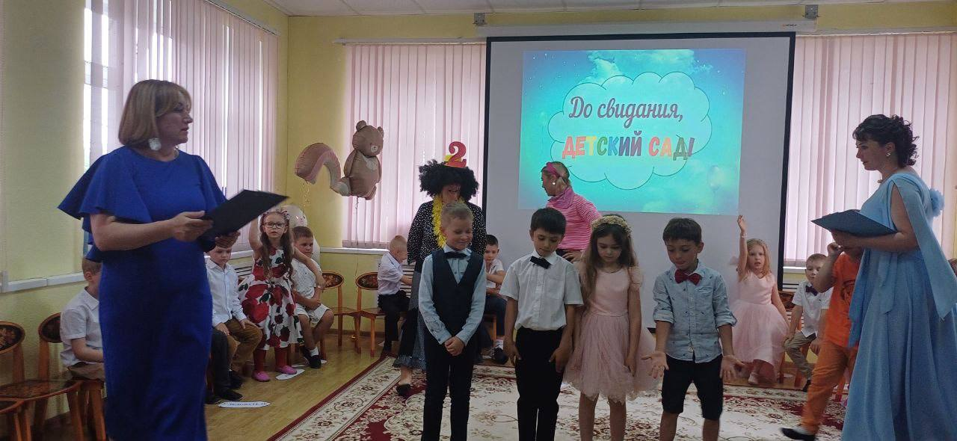
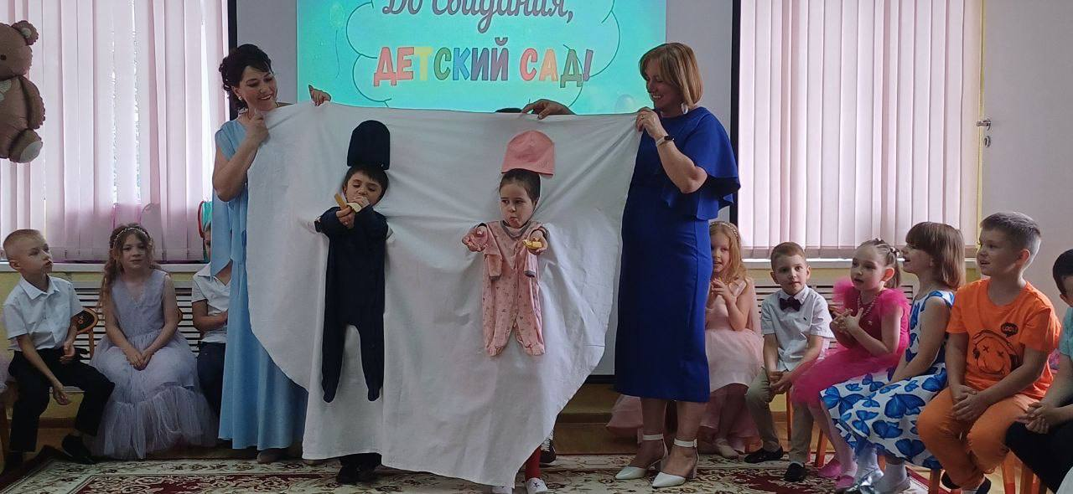
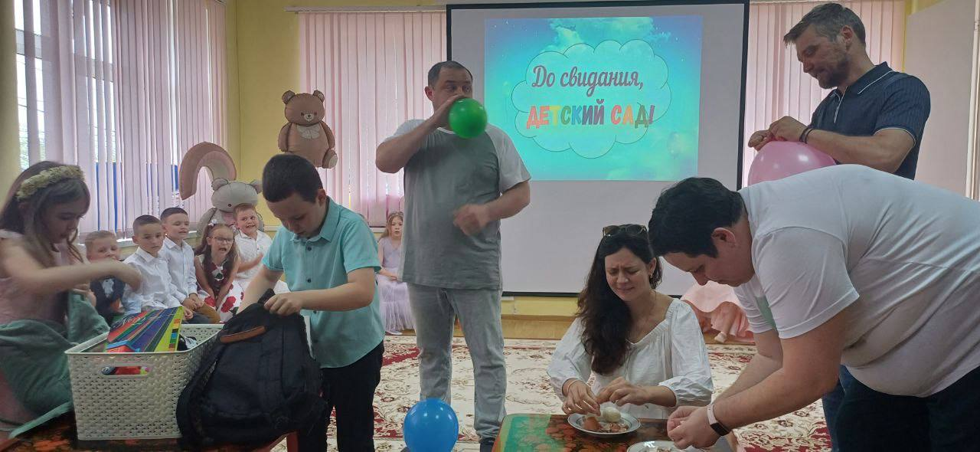
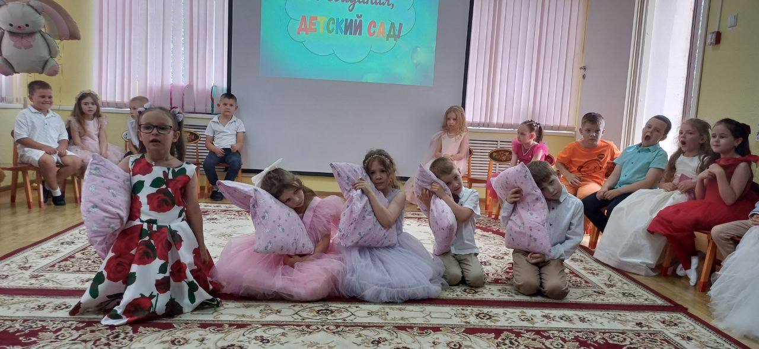
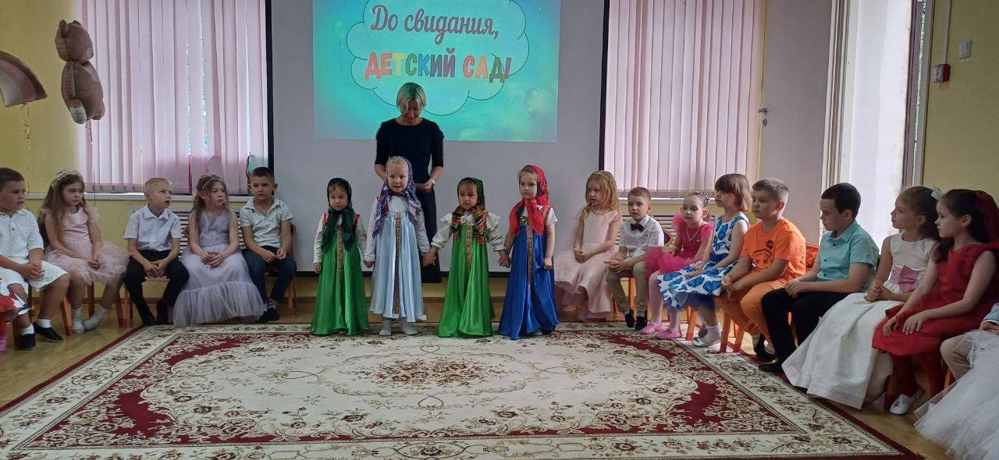
26.05.2025-01.06.2025
Театр детей (выпускные, концерты)
В конце мая в детском саду прошел выпускной бал. Дети танцевали, читали стихи, участвовали в сценках. Самым трогательным было поздравление малышей, которые пожелали выпускникам учиться на хорошо и отлично.

Slide 8
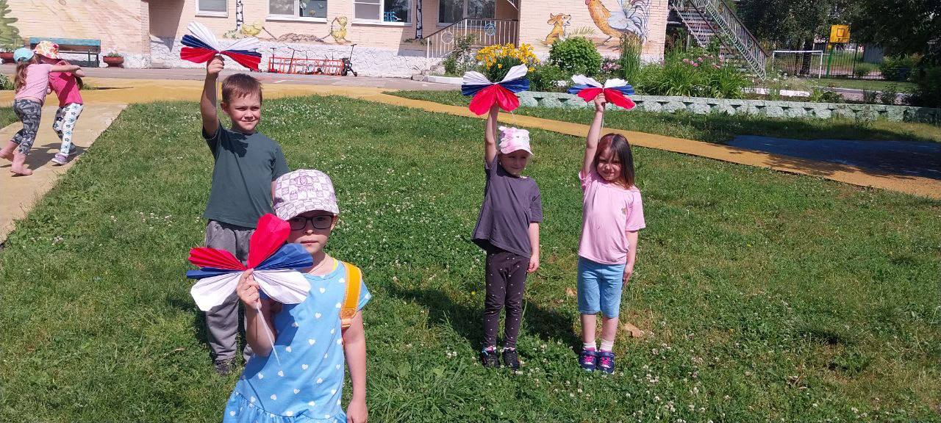
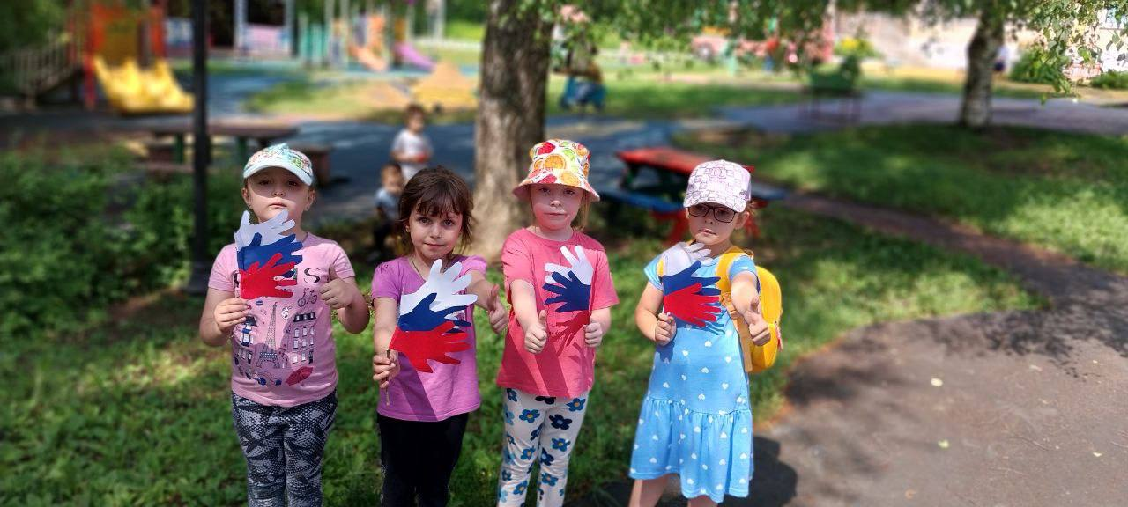
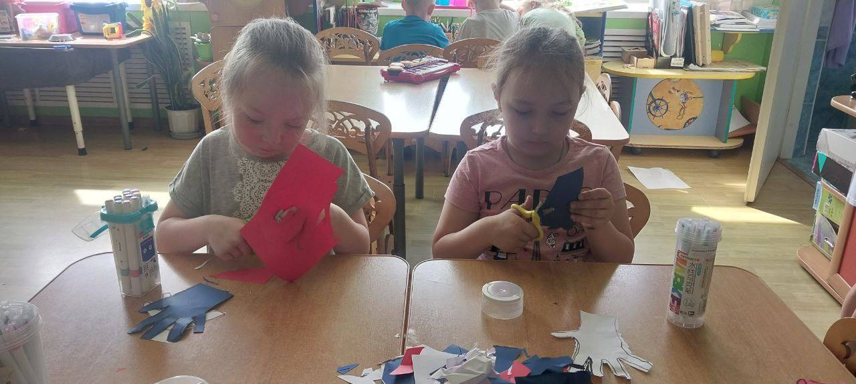
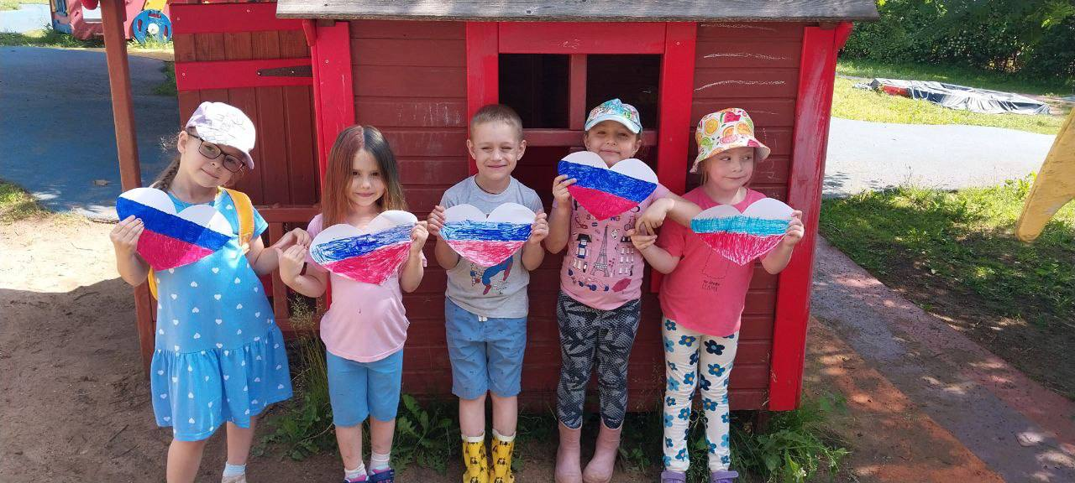
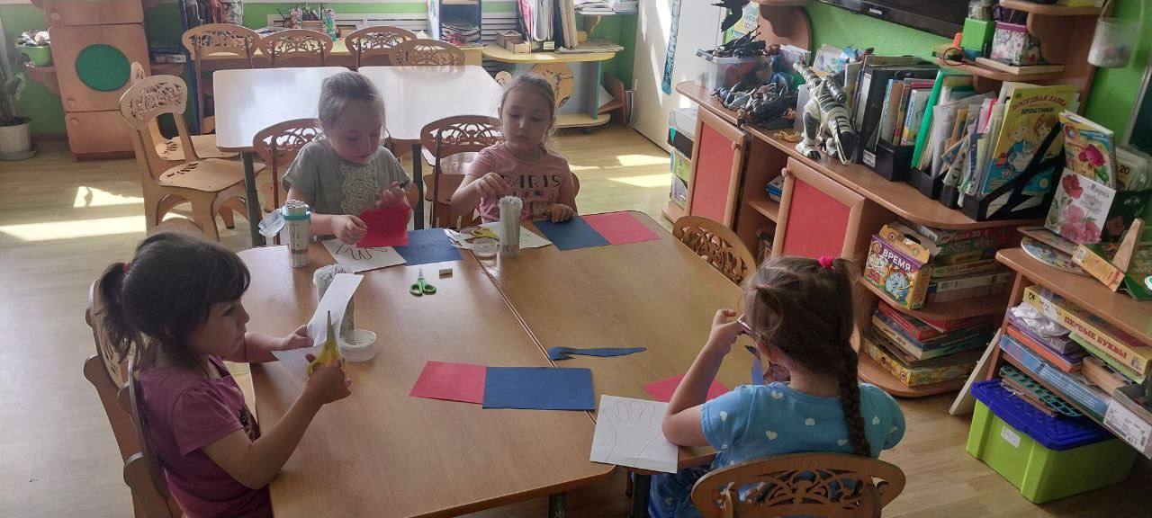
Каникулярная неделя: находки вашего ДО
(Моя Россия)
09.06.2025-15.06.2025
День России –это отличный повод рассказать детям еще раз об истории нашей великой страны, о многообразии народных традиций.. Все мероприятия , проведенные в детском саду, направлены на воспитание нравственно-патриотических чувств к наших воспитанников.

